Slide 1

TRƯỜNG ĐẠI HỌC GIAO THÔNG VẬN TẢI PHÂN HIỆU TẠI TP. HỒ CHÍ MINH BỘ MÔN CÔNG NGHỆ THÔNG TIN BÁO CÁO BÀI TẬP LỚN
Đề tài : Quản lí sinh viên
Giảng viên: Trần Thị Dung
Thành viên: Nguyễn Tuấn Đạt (nhóm trưởng)
Võ Thành Nhân
Hoàng Minh Tài

Slide 2

NỘI DUNG BÀI THUYẾT TRÌNH
I. Lí do chọn đề tài.
II. Lí thuyết bổ sung.
III. Giải thích code.

Slide 3
I. LÍ DO CHỌN ĐỀ TÀI
Trong hệ thống giáo dục hiện nay ở tất cả trường học việc quản lý học sinh sinh viên trở nên vô cùng cấp thiết và quan trọng. Đặc biệt với các trường đại học với một số lượng sinh viên lớn, nhu cầu quản lý sinh viên được đặt ra, từ đó xuất hiện các chương trình quản lý sinh viên.
Nắm bắt được nhu cầu đó và nhằm nâng cao khả năng tu duy cũng như sử dụng ngôn ngữ lập trình C, các phần mềm CFree, DevC++....nhóm đã tiến hành nghiên cứu và phát triển đề tài “Chương trình quản lý sinh viên” để giúp việc quản lý điểm trong nhà trường trơ nên hiểu quả hơn.
Chương trình được tạo ra để người dùng nhập thông tin, bổ sung thông tin và thống kê danh sách sinh viên thông qua điểm số, môn học,...
Đối tượng sử dụng chương trình có thể là các nhân viên văn phòng trường hay giảng viên sử dụng để quản lý sinh viên trong trường hay trong bộ môn .

Slide 4
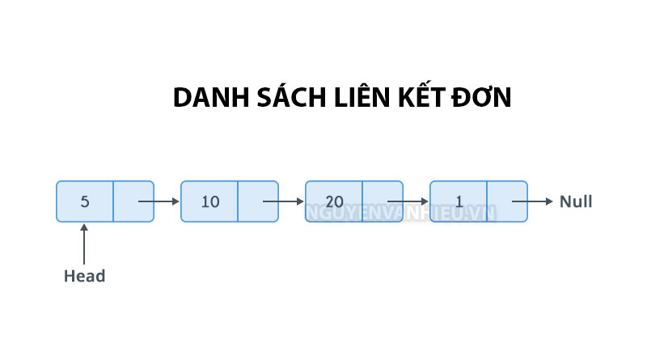
II. LÍ THUYẾT BỔ SUNG
Danh sách liên kết đơn
Các thuật toán sắp xếp
Các thuật toán tìm kiếm

Slide 5

1.DANH SÁCH LIÊN KẾT ĐƠN LÀ GÌ ?

Slide 6
ĐỊNH NGHĨA DANH SÁCH LIÊN KẾT ĐƠN
Danh sách liên kết đơn (Single Linked List) là một cấu trúc dữ liệu động, nó là một danh sách mà mỗi phần tử đều liên kết với phần tử đứng sau nó trong danh sách. Mỗi phần tử (được gọi là một node hay nút) trong danh sách liên kết đơn là một cấu trúc có hai thành phần:
Thành phần dữ liệu: lưu thông tin về bản thân phần tử đó.
Thành phần liên kết: lưu địa chỉ phần tử đứng sau trong danh sách, nếu phần tử đó là phần tử cuối cùng thì thành phần này bằng NULL.
Tổng quát về danh sách liên kết đơn

Slide 7
1.1.ĐẶC ĐIỂM CỦA DANH SÁCH LIÊN KẾT ĐƠN
Do danh sách liên kết đơn là một cấu trúc dữ liệu động, được tạo nên nhờ việc cấp phát động nên nó có một số đặc điểm sau đây:
Được cấp phát bộ nhớ khi chạy chương trình
Có thể thay đổi kích thước qua việc thêm, xóa phần tử
Kích thước tối đa phụ thuộc vào bộ nhớ khả dụng của RAM
Các phần tử được lưu trữ ngẫu nhiên (không liên tiếp) trong RAM
Và do tính liên kết của phần tử đầu và phần tử đứng sau nó trong danh sách liên kết đơn, nó có các đặc điểm sau:
Chỉ cần nắm được phần tử đầu và cuối là có thể quản lý được danh sách
Truy cập tới phần tử ngẫu nhiên phải duyệt từ đầu đến vị trí đó
Chỉ có thể tìm kiếm tuyến tính một phần tử

Slide 8
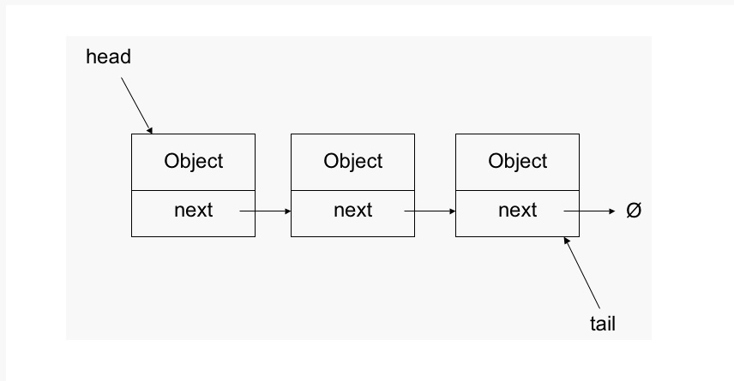
1.2.Cài đặt danh sách liên kết đơn
B2: Khởi tạo node
node khoitaonode(int n){
node *t=new node;
t->data=n;
t->next=NULL;
free(t);
B1: Tạo node
struct node
{
int data;
node *next;
};

Slide 9
B3: Tạo danh sách liên kết đơn
Quá trình này gồm 2 giai đoạn:
- Một là tạo ra một cấu trúc chứa hai phần tử đầu và cuối.Vì mỗi phần tử đều liên kết với phần tử kế nó vậy nên ta chỉ cần biết phần tử đầu và cuối là có thể quản lý được danh sách này
struct lkdon{
node *head;
node *tail;
};

Slide 10
- Hai là gán cho chúng giá trị là NULL vì khi mới khởi tạo, danh sách chưa có phần tử nào.
void khoitaods(lkdon &s){
s.head=NULL;
s.tail=NULL;
}

Slide 11
1.3.Thêm phần tử vào danh sách
Thêm vào đầu
void themdau(node *t,lkdon &s){
if (s.head==NULL){
s.head=t;
s.tail=t;
}
else{
t->next=s.head;
s.head=t;
}
}
Thêm vào cuối
void themcuoi(node *t,lkdon &s){
if (s.head==NULL){
s.head=t;
s.tail=t;
}
else{
t->next=s.tail;
s.tail=t;
}
}

Slide 12
1.4.Xóa phần tử khỏi danh sách
Xóa phần tử đầu
int xoadau(lkdon &s,int &x){
if (s.head==NULL)return 0;
else{
node *t=s.head;
x=t->data;
s.head=t->next;
delete t;
if (s.head==NULL){
s.tail=NULL;
return 1;
}
}
}
Xóa phần tử cuối
int xoabatky(lkdon &s,node *q,int &x){
node *p=q->next;
if(q==NULL)return 0;
else{
if(s.tail==p){
s.tail=q;
q->next=p->next;
x=p->data;
delete p;
return 1;
}
}
return 0;
}

Slide 13
2. Các thuật toán sắp xếp
Thuật toán sắp xếp chọn (Selection sort)
Thuật toán sắp xếp nổi bọt (Bubble sort)
Thuật toán sắp xếp chọn sẽ sắp xếp một mảng bằng cách đi tìm phần tử có giá trị nhỏ nhất(giả sử với sắp xếp mảng tăng dần) trong đoạn đoạn chưa được sắp xếp và đổi chỗ phần tử nhỏ nhất đó với phần tử ở đầu đoạn chưa được sắp xếp(không phải đầu mảng). Thuật toán sẽ chia mảng làm 2 mảng con.
Ý chính của thuật toán là xuất phát từ cuối (hoặc đầu) dãy, đổi chỗ các cặp phần tử kế cận để đưa phần tử nhỏ (lớn) hơn trong cặp phần tử đó về vị trí đứng đầu (cuối) dãy hiện hành, sau đó sẽ không xét đến nó ở vị trí tiếp theo, do vậy ở lần xử lý thứ i sẽ có vị trí đầu dãy là i. Lặp lại xử lý trên cho đến khi không còn cặp phần tử nào để xét.

Slide 14
3. Các thuật toán tìm kiếm
Tìm kiếm tuyến tính
Tìm kiếm nhị phân
Ý tưởng của thuật toán: so sánh phần tử cần tìm với tất cả các phần tử có trong mảng hoặc danh sách cần tìm. Chạy từ phần tử đầu đến cuối và so sánh từng đôi một, nếu bằng thì thông báo có, ngược lại nếu đã đi hết dãy mà vẫn chưa có phần tử nào thỏa mãn thì cho kết quả là không tìm thấy.
Ý tưởng của thuật toán: là tìm kiếm dựa trên việc chia đôi khoảng đang xét sau mỗi lần lặp, sau đó xét tiếp trong nửa khoảng có khả năng chứa giá trị cần tìm, cứ như vậy cho đến khi không chia đôi khoảng được nữa. Thuật toán tìm kiếm nhị phân chỉ áp dụng được cho danh sách đã có thứ tự hay đã được sắp xếp.

Slide 15

III.GIẢI THÍCH CODE
1. Nhập danh sách
2. Xuất danh sách
3. Xếp loại sinh viên
4. Tìm kiếm sinh viên
5. Sắp xếp sinh viên
6. Ghi file và đọc file dạng văn bản

Slide 16


